Slide 1
Modul 100
Daten charakterisieren, aufbereiten und auswerten
Statistische Manipulationen
Notes:
Notizen

Slide 2
Krumme Zahlen
Welche Zahl ist richtig?
  Durchfallquote: 10 %
  Durchfallquote: 9,849 %

Slide 3
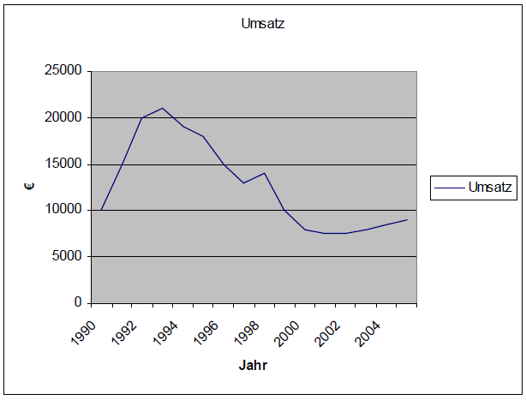
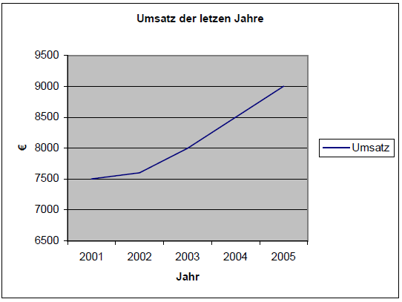
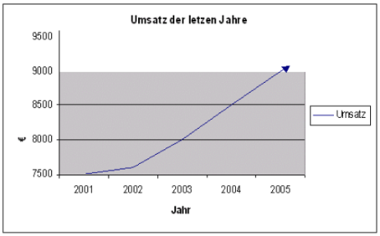

Slide 4
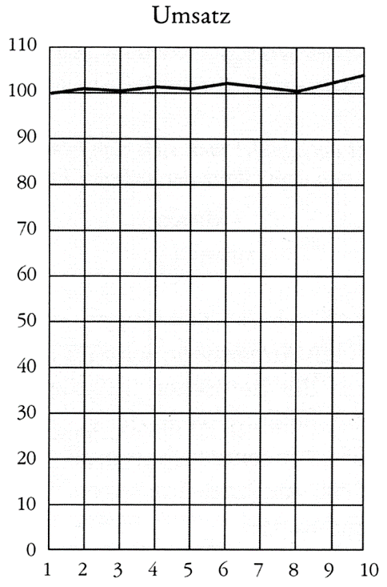
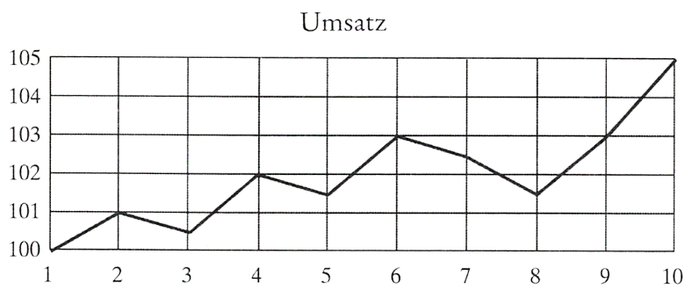

Slide 5
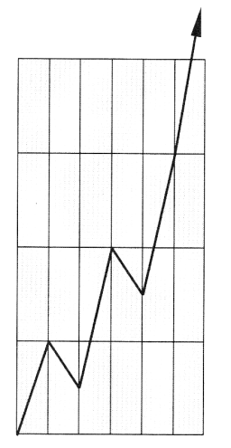
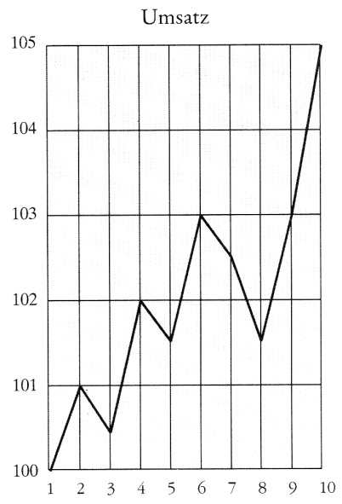

Slide 6
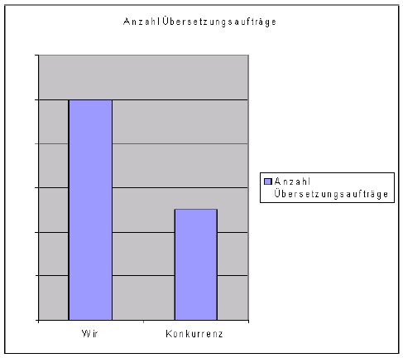


Slide 7
Der Umsatz wächst im Jahr 2004 um 1%
und im Jahr 2005 um 1,5%
Der Umsatzwachstum im Jahr 2005 liegt bei 50%
1 Wachstumspunkt = 100%
1,5 Punkte = 150%
150% - 100% = 50%

Slide 8
Formulierungsmöglichkeit:
Verharmlosend: Der Krankenversicherungsbeitragssatz steigt um einen Prozentpunkt
Dramatisierend: Der Krankenversicherungsbeitragssatz steigt um 8,3%
1 Punkt ist 1 Teil von 12 = 1/12
1/12 = 0,0833
0,0833 x 100 = 8,3%

Slide 9
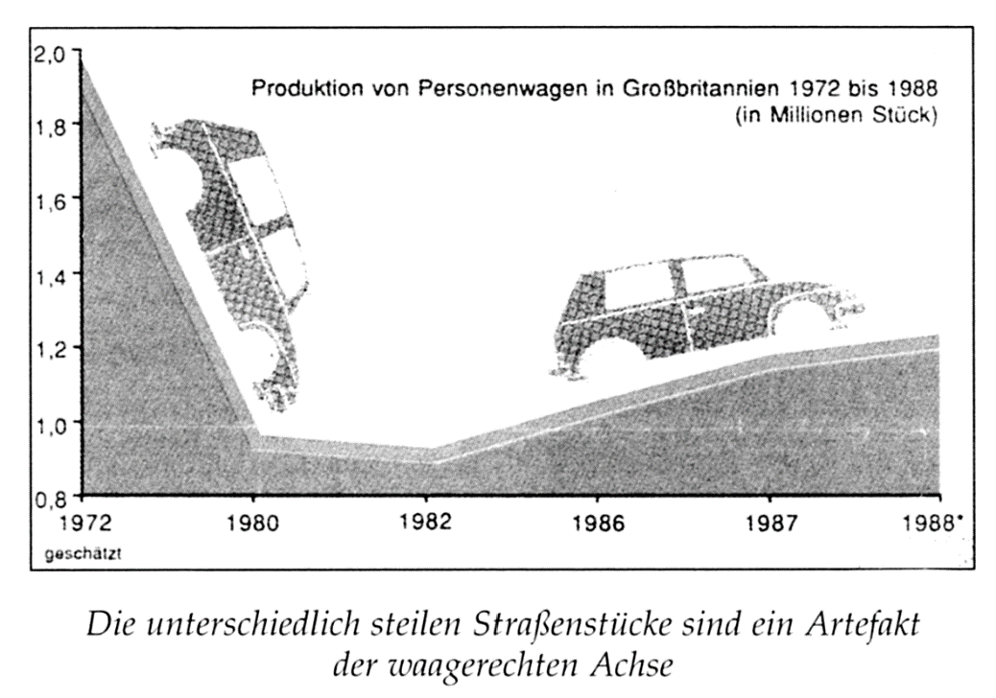
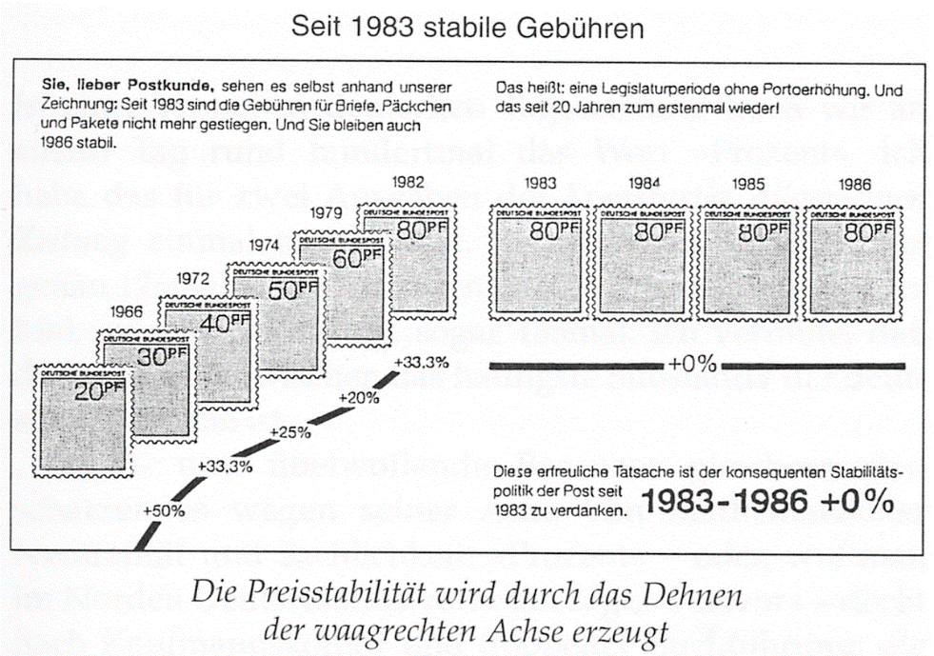

Slide 10
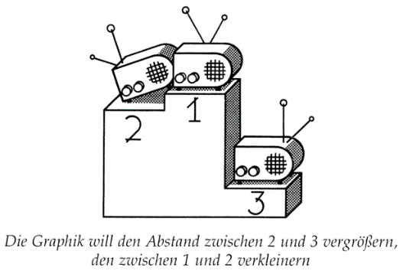
Längentäuschungen

